Slide 1

UỶ BAN NHÂN DÂN QUẬN LONG BIÊN
TRƯỜNG MẦM NON LONG BIÊN
LĨNH VỰC PHÁT TRIỂN THẨM MĨ
ÂM NHẠC
CẢM NHẬN ÂM THANH TO - NHỎ
Lứa tuổi: Nhà trẻ 24-36 tháng
Giáo viên: Đặng Hà Chi

Slide 2




Slide 3


Slide 4
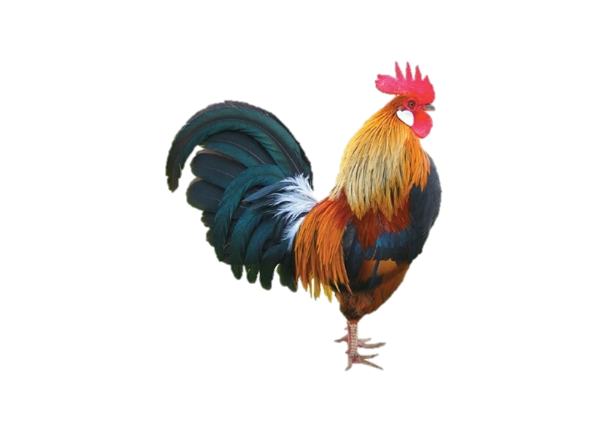

Slide 5


Slide 6


Slide 7


Slide 8


